Slide 1
個人天賦與使命定位工具深度分析報告

Slide 2
一、各大工具的定位方法與天賦/使命解析

Slide 3
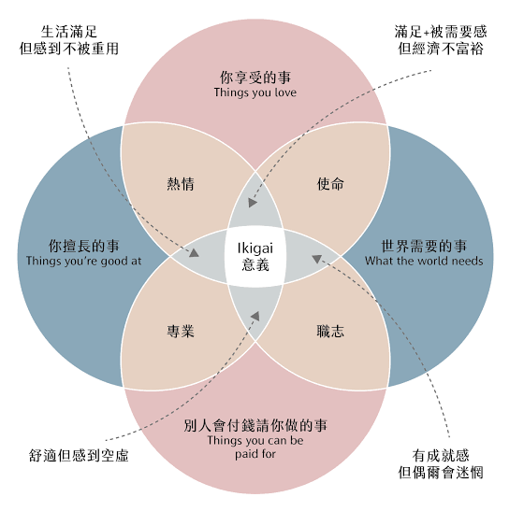
1. Ikigai（生之意義） (1/2)
✦ 定位原理：源自日本沖繩的哲學，強調「內省式」與「系統化」的自我探索。它不依賴神祕學或出生時間，而是藉由四個核心問題的交集來定義生存價值。
✦ 如何尋找天賦：
• 「你熱愛的事」（What you love） 與 「你擅長的事」（What you are good at） 的重疊區，即為個人的熱情（Passion）所在。
• 天賦在此被定義為「能帶來心流體驗且個人具備優勢的技能」。
圖片來源

Slide 4
1. Ikigai（生之意義） (2/2)
✦ 如何尋找使命：
• 「世界需要的事」（What the world needs） 與 「你熱愛的事」 的交集，定義了使命（Mission）。
• 「世界需要的事」 與 「能讓你獲得報酬的事」（What you can be paid for） 的交集，定義了天職（Vocation）。
• 終極定位：四個圈的黃金交集點即為 Ikigai，是將個人天賦轉化為社會價值與商業模式的完美定位。

Slide 5
2. MBTI（邁爾斯-布里格斯類型指標） (1/2)
✦ 定位原理：基於榮格（Carl Jung）的心理類型理論，透過問卷評估個體在四個維度（E/I、S/N、T/F、J/P）上的偏好，組合成 16 種人格類型，揭示大腦最習慣的認知運作模式。
✦ 如何尋找天賦：
• 八大認知功能（Cognitive Functions）：每個類型有其特定的能量排序。主導功能（Dominant Function）與輔助功能（Auxiliary Function）是個人最不費力、最自然的「天賦工具」。
• 例如：INFJ 的主導功能為內傾直覺（Ni），天生具備洞察本質與未來趨勢的直覺天賦。

Slide 6

2. MBTI（邁爾斯-布里格斯類型指標） (2/2)
✦ 如何尋找使命：
• 氣質類型（Temperaments）：NF（理想主義者/外交官）、NT（理性者/分析師）、SJ（社群守護者）、SP（冒險家）。這決定了個人在社會結構中渴望扮演的角色。
• 使命在於「順應個人認知功能的舒適區，在合適的職業生態位中發揮影響力」。
圖片來源

Slide 7
3. DISC（行為風格測驗） (1/2)
✦ 定位原理：由雙生理學家威廉·馬斯頓（William Marston）提出，主要測量個體在特定情境下的「外在行為風格」與「人際互動模式」，分為 D（支配）、I（影響）、S（穩健）、C（分析）四大特徵。
✦ 如何尋找天賦：分析個人在面對壓力、任務與人際時的本能反應
• D型：果斷、掌控、聚焦結果（天生領導與開拓天賦）。
• I型：熱情、說服、社交連結（天生影響力與溝通天賦）。
• S型：耐心、支持、團隊協作（天生執行力與和諧維護天賦）。
• C型：精準、邏輯、品質控管（天生分析與系統建立天賦）。

Slide 8
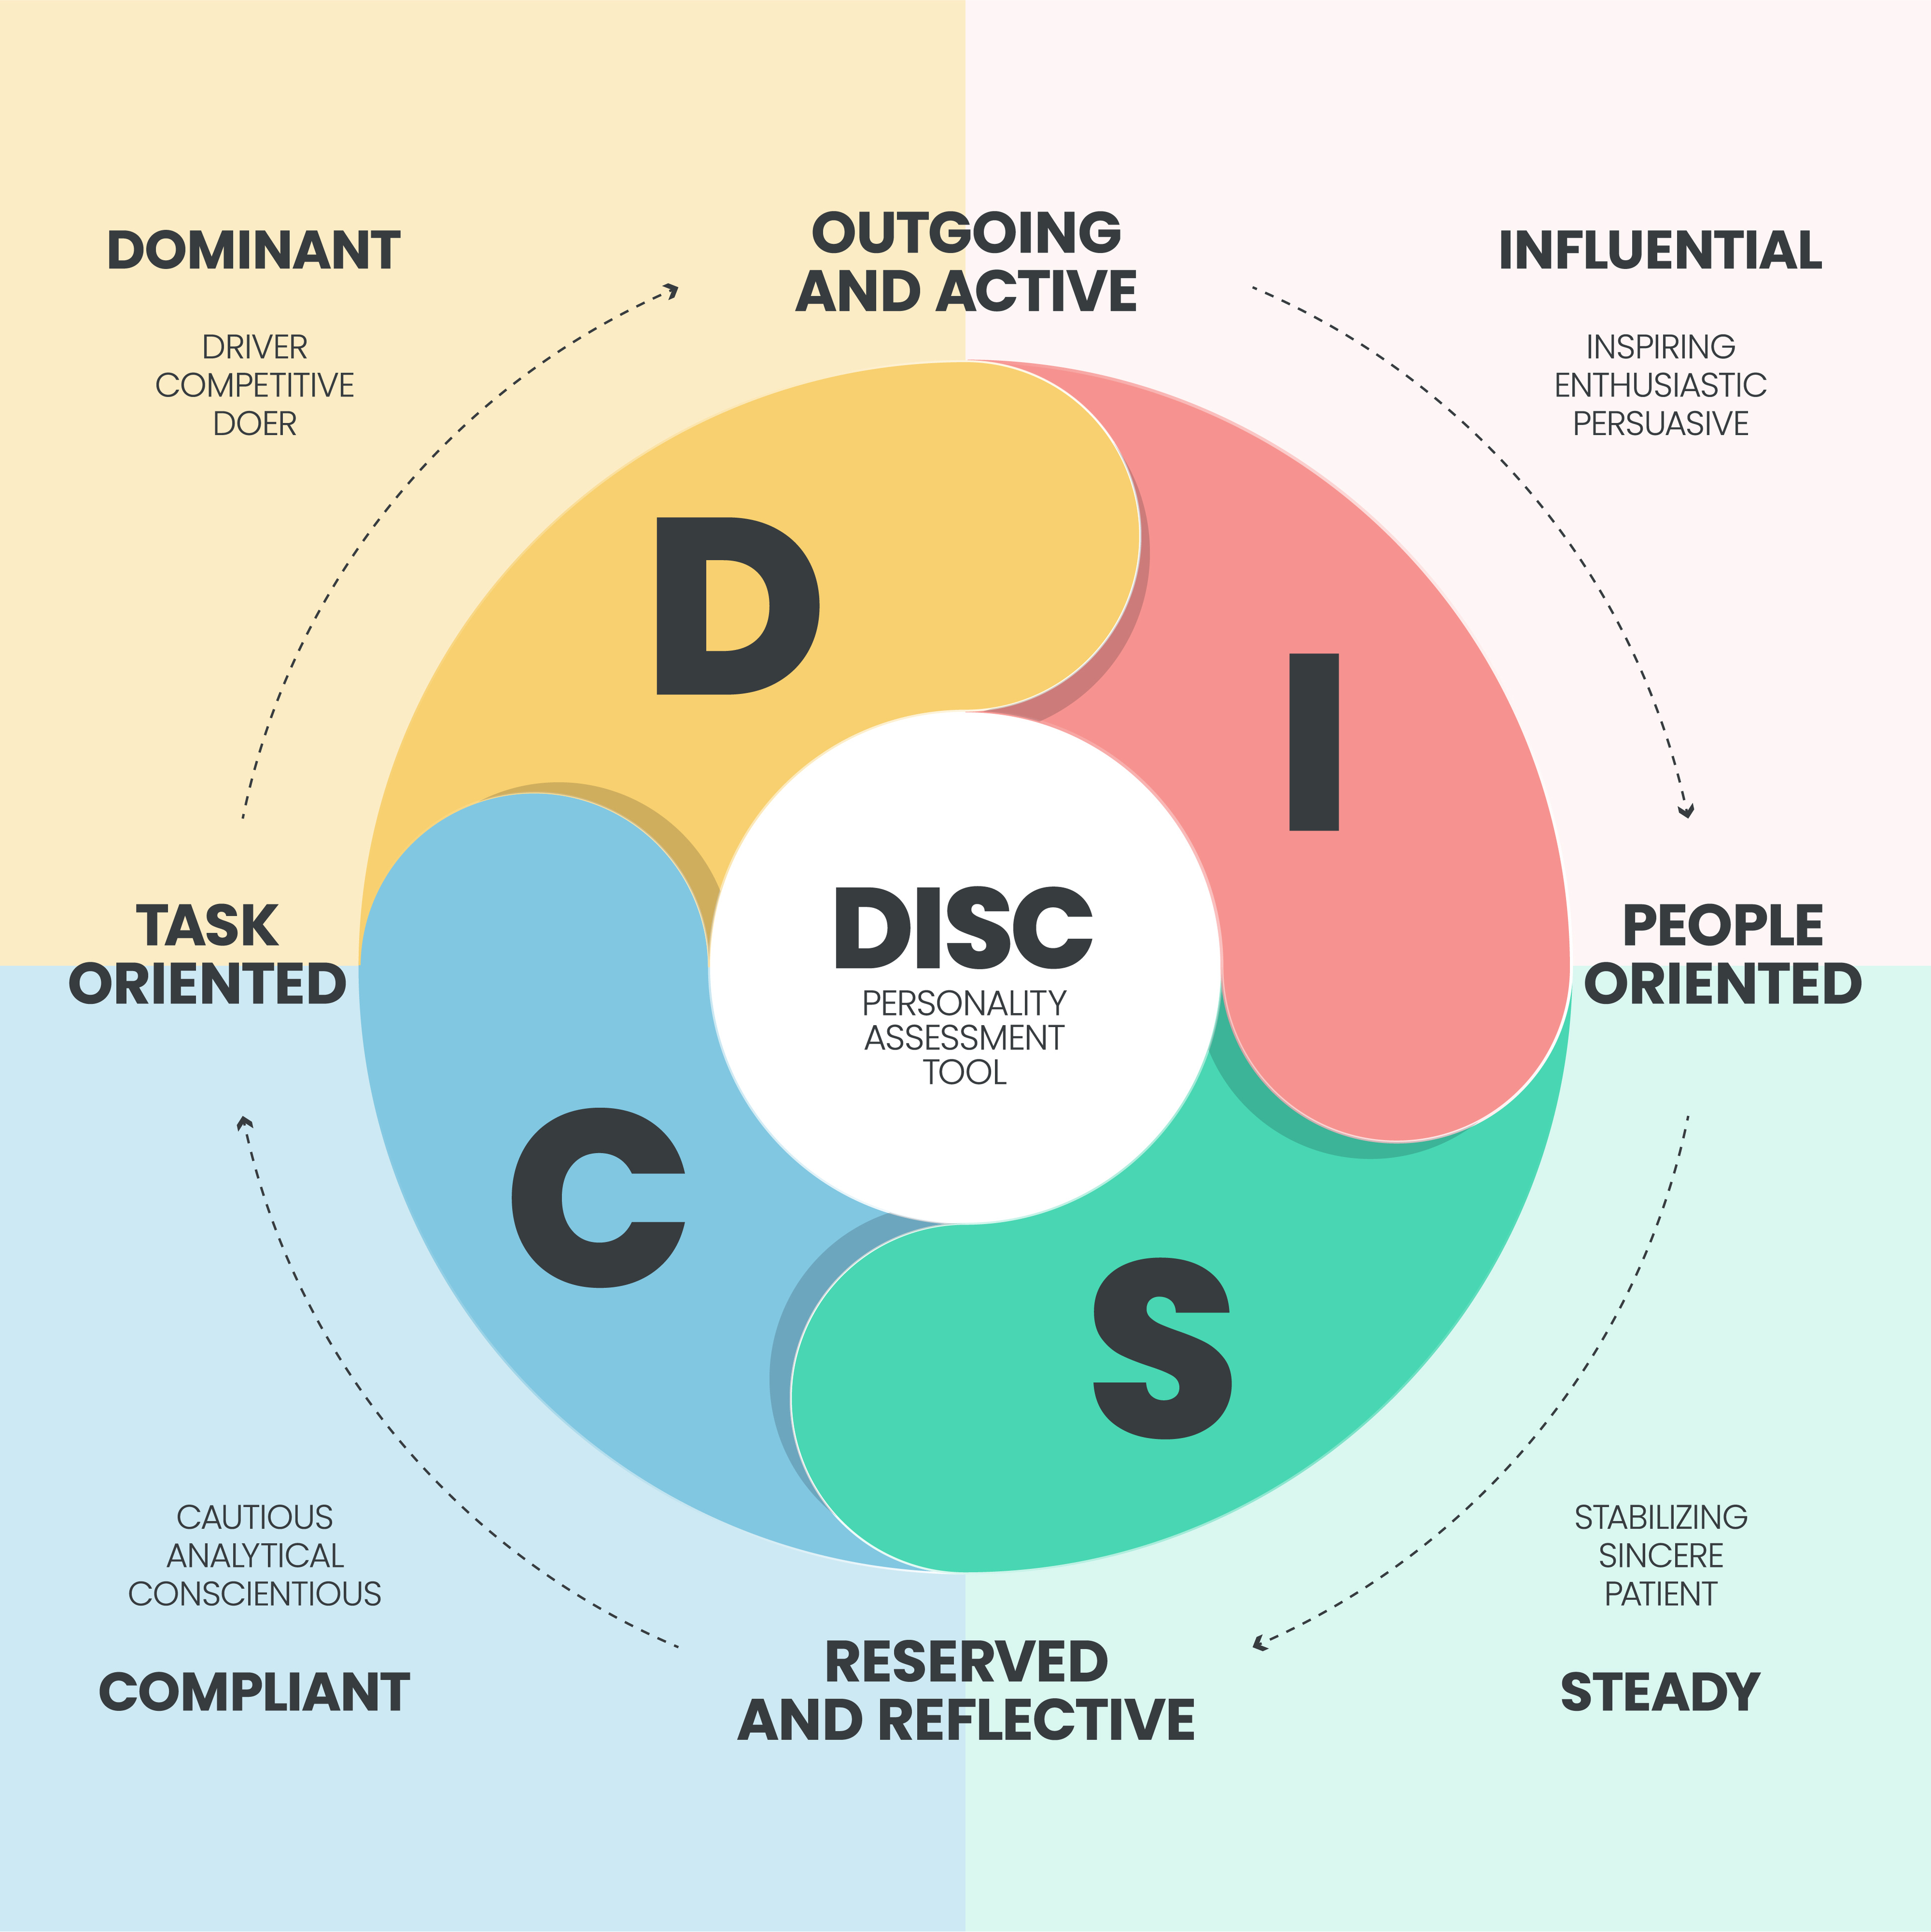
3. DISC（行為風格測驗） (2/2)
✦ 如何尋找使命：
• DISC 側重於「當下環境」的定位。藉由對比「自然狀態（本我）」與「適應狀態（工作/環境要求）」，協助個體調整角色，將天賦放在最能創造高績效的崗位上。
圖片來源

Slide 9
4. 星盤（西方占星學） (1/2)
✦ 定位原理：以個體出生當下的時間與地理坐標，繪製黃道十二宮、十大行星及相位關係的靈魂藍圖。
✦ 如何尋找天賦：
• 太陽星座：核心意識自我，個人的基本生命力與創作天賦展現方式。
• 月亮星座：潛意識、安全感來源，天生直覺與情感投射的天賦。
• 水星/金星/火星：分別代表心智表達、審美/價值認同、行動力與競爭力的具體天賦。
• 福點（Part of Fortune）：星盤中能量自然流暢、最易獲得物質與精神豐盛的定位點。

Slide 10
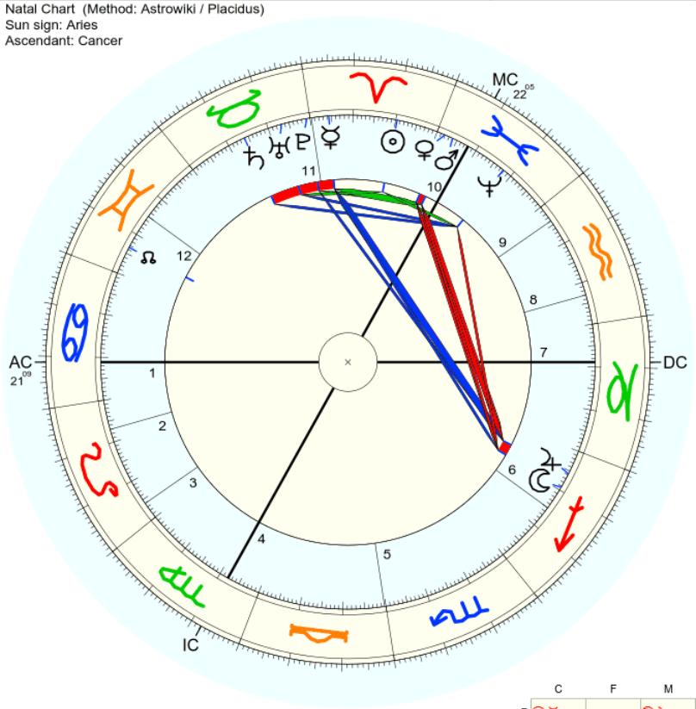
4. 星盤（西方占星學） (2/2)
✦ 如何尋找使命：
• 南北交點（Nodes of the Moon）：
- 南交點（South Node）代表過去世駕輕就熟的舒適區（天生具備的特質，但易流於執著）
- 北交點（North Node）則是此生靈魂進化必須前往的領域，即「靈魂使命」與主要學習課題。
• 中天（MC）與第十宮：代表個人在社會上可達到的最高成就、志業、公眾形象與社會定位。
圖片來源

Slide 11
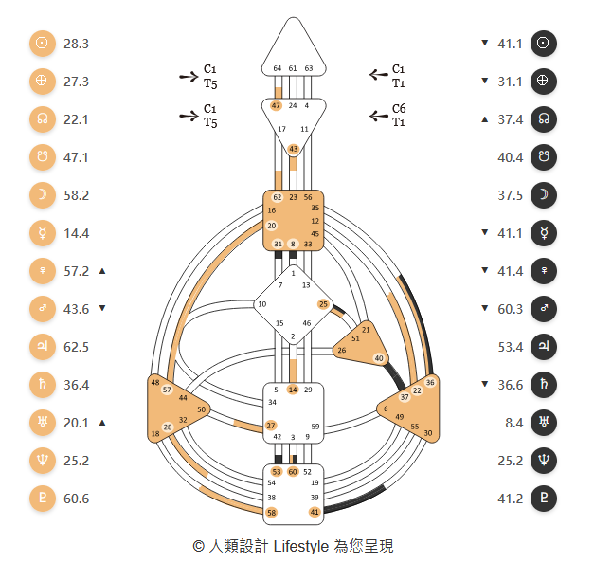
5. 人類圖（Human Design） (1/2)
✦ 定位原理：結合占星、易經、卡巴拉、印度脈輪，以個人的出生時間計算出意識（黑色）與潛意識（紅色）的能量通道圖。
✦ 如何尋找天賦：
• 定義的中心（Defined Centers）：有顏色的中心代表個人穩定輸出、不受外界干擾的內在能量。
• 通道（Channels）：連接能量中心且完全接通的通道，代表個體與生俱來、穩定且專屬的才華（如 34-20 魅力通道、18-58 批評與完美通道）。
圖片來源

Slide 12
5. 人類圖（Human Design） (2/2)
✦ 如何尋找使命：
• 類型與策略（Type & Strategy）：如顯示者、生產者、投射者、反映者，決定個體如何與世界正確互動，避免阻力。
• 人生角色（Profile）：如 1/3、2/4、5/1 等，代表個體此生在社會上運作的外貌與形象。
• 人生使命（Incarnation Cross）：由黑紅太陽地球四個閘門構成，占據個體 70% 的生命能量，是個人此生終極的生命軌跡與使命藍圖。

Slide 13
6. 紫微斗數 (1/2)
✦ 定位原理：中國傳統神祕學，以陰曆出生時間將諸星（十四主星、輔星等）排入十二宮位（命、兄、夫、子、財、疾、遷、友、官、田、福、父），分析人生命運格局。
✦ 如何尋找天賦：
• 命宮與身宮：命宮主星（如紫微、武曲、天機等）決定先天性格與基本天賦格局；身宮代表後半生的實踐方向。
• 四化星（科、權、祿、忌）中的「化祿」與「化科」：化祿代表天生資源、順遂與才華變現處；化科代表名聲、企劃、智慧與貴人。

Slide 14
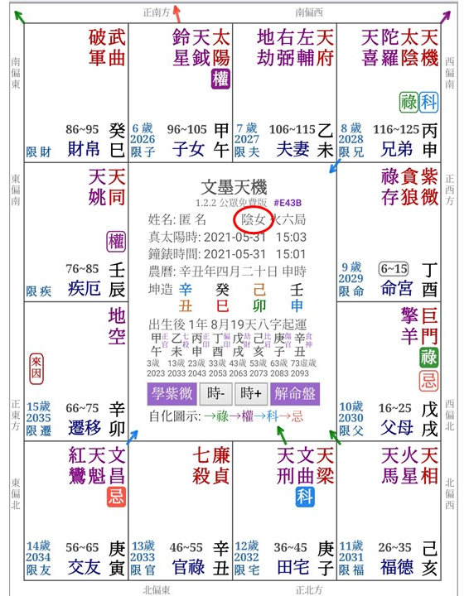
6. 紫微斗數 (2/2)
✦ 如何尋找使命：
• 官祿宮（事業宮）：代表此生最適合的做事方式、行業類型與事業追求。
• 福德宮：代表靈魂層面的精神享受、內在價值觀、因果福報與此生精神追求的終極定位。
• 化忌的落宮：代表此生最執著、最容易遇到考驗與債務的宮位。將化忌的考驗轉化（即「解忌」），往往是靈魂此生最大的突破與隱藏使命。
圖片來源

Slide 15
7. 生命靈數（Numerology） (1/2)
✦ 定位原理：源自畢達哥拉斯的數學哲學，將西元出生年月日的所有數字相加，縮減至個位數（1-9）或卓越數（11、22、33），揭示靈魂的數字密碼。
✦ 如何尋找天賦：
• 生日數（Day Number）：出生當天的日期，代表個人最直接拿出來應對世界的本能工具與天賦。
• 天賦數（Talent Numbers）：主命數相加前的前一步兩位數，代表輔助天賦。
• 九宮格連線（Lines）：出生年月日數字在九宮格中的連線（如 1-2-3 藝術美感線、4-5-6 組織管理線），代表天生具備的優勢特質組合。

Slide 16
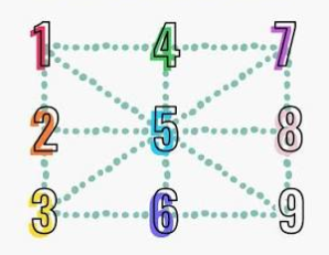
7. 生命靈數（Numerology） (2/2)
✦ 如何尋找使命：
• 生命靈數/主命數（Life Path Number）：完整西元生日相加至個位數的值。代表個人此生的主要道路、必須經歷的靈魂學習課題，以及最終要達成的使命。
圖片來源

Slide 17
8. 瑪雅十三月亮曆（Dreamspell） (1/2)
✦ 定位原理：基於卓爾金曆（Tzolkin），利用西元出生年月日換算出個人的「星系印記（Galactic Signature）」，由 20 個太陽圖騰與 13 個銀河音階組成。
✦ 如何尋找天賦：
• 主印記（Destiny Kin）：代表核心天賦與靈魂本質。
• 五大神諭力量（Oracle）：
• 支持（Analog）：潛意識中的盟友，天生不費力就能使用的輔助天賦。
• 推動（Occult）：潛藏的潛能與爆發力，無意識中的天賦。

Slide 18
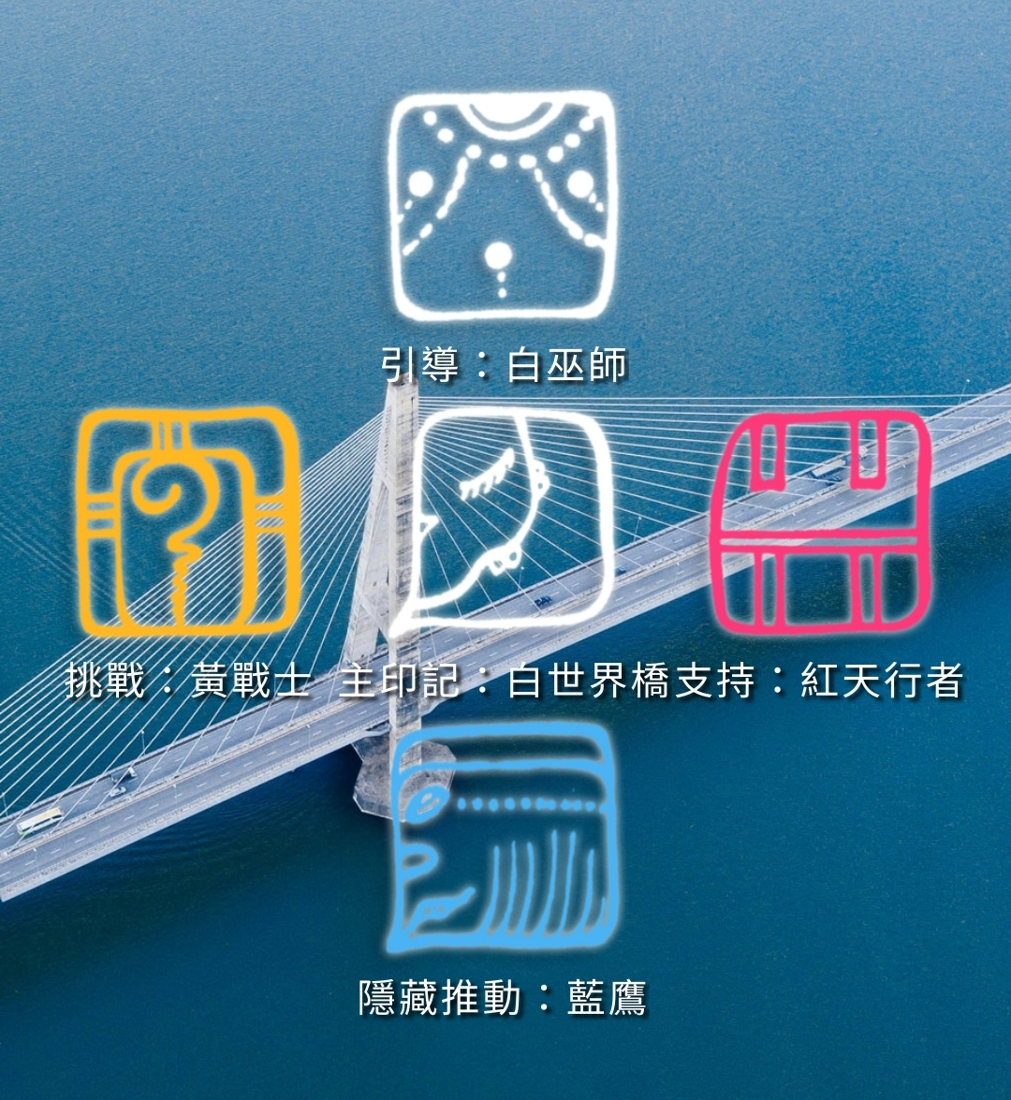
8. 瑪雅十三月亮曆（Dreamspell） (2/2)
• 挑戰（Antipode）：需要學習和擴展的特質，一旦克服，將轉化為此生最強大的核心天賦。
✦ 如何尋找使命：
• 引導（Guide）：高我指引，代表個人天賦與使命的具體展現方向。
• 銀河音階（Tone）：代表個人運作的頻率、調性與服務世界的品質。
• 生命波符（Wavespell）：個人主印記所在的 13 天波符，代表此生生命旅程之靈魂演化軌跡與使命藍圖。
圖片來源

Slide 19
9. 基因天命（Gene Keys） (1/2)
✦ 定位原理：由理查·拉德（Richard Rudd）創立，結合人類圖閘門、易經六十四卦與現代遺傳學。利用出生時間計算出個人的「全息輪廓圖（Holographic Profile）」，劃分為三大途徑。
✦ 如何尋找天賦：
• 啟動序列（Activation Sequence）/ 天才的四個黃金基因鍵：
• 畢生志業（Life's Work）：外在天賦表現。
• 進化（Evolution）：此生最大的挑戰，克服後即是最大天賦。
• 光輝（Radiance）：健康的物理與心靈氣場來源。

Slide 20
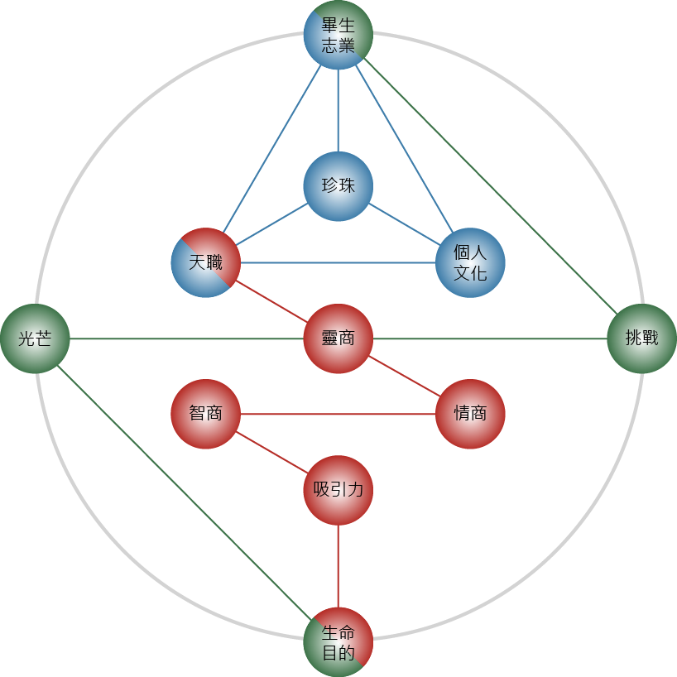
9. 基因天命（Gene Keys） (2/2)
• 目的（Purpose）：深層的內在潛能。
• 每個基因天命有三層頻率階層：陰影（Shadow）（痛苦與制約）、天賦（Gift）（釋放的潛能）、悉地（Siddhi）（靈性覺醒）。
✦ 如何尋找使命：
• 金星序列（Venus Sequence）：探索關係中的情感開放，揭示靈魂在心靈與感情層面的使命。
• 珍珠序列（Pearl Sequence）：定義了個體如何在物質世界中透過發揮天才，與群體合作創造豐盛（珍珠、文化、繁榮）。
圖片來源

Slide 21
10. 數字易經 (1/2)
✦ 定位原理：將生活中的西方數字（如手機號碼、身分證字號、車牌、生日等）對應到《易經》八卦，衍生出八大磁場星（生氣、延年、天醫、伏位、五鬼、六煞、禍害、絕命），分析個人當下與天生的磁場能量。
✦ 如何尋找天賦：
• 天醫磁場：代表智慧、財富變現、天生的高直覺與美感才華。
• 延年磁場：代表領導、專案管理、責任感與高度專業執行力。
• 生氣磁場：代表貴人運、隨和、樂觀與危機處理天賦。
• 分析身分證或常用號碼組合，即可了解個人天生或目前被激發的才華。

Slide 22
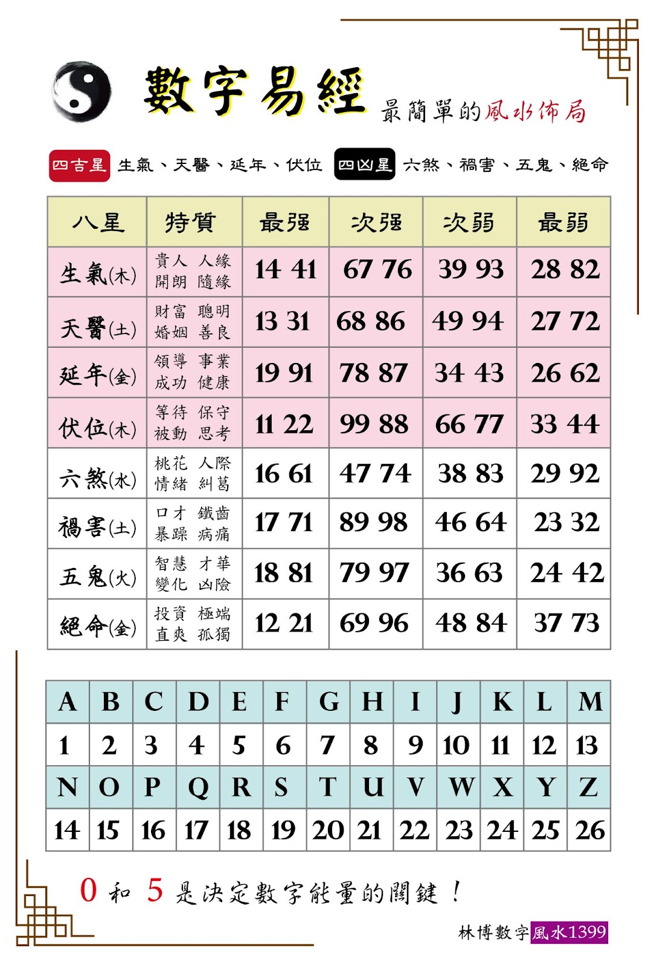
10. 數字易經 (2/2)
✦ 如何尋找使命：
• 數字磁場的五行生剋與排列順序，決定個人在特定人生階段適合扮演的社會角色（如五鬼適合創意策劃、六煞適合公關美感、禍害適合口才說服）。使命在於「運用數字磁場引導能量流通，順應天地規律達到人生圓融」。
圖片來源

Slide 23
11. 姓名學 (1/2)
✦ 定位原理：透過漢字的筆劃理數（天格、人格、地格、外格、總格）、五行生剋、文字形音義以及與個體生肖的配對，分析人格特質、人際關係與運勢吉凶。
✦ 如何尋找天賦：
• 人格（主運）：姓名筆劃的核心，代表個體的中年運勢、性格本質與核心才華。
• 地格（前運）：代表前半生運勢、配偶與部屬關係，也代表個人潛藏、蓄勢待發的本能天賦。
• 生肖喜忌：若名字中的字形能輔助生肖特質，代表該才華能輕鬆得到發揮。

Slide 24
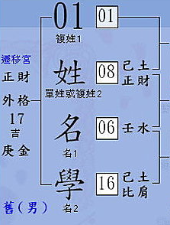
11. 姓名學 (2/2)
✦ 如何尋找使命：
• 總格（後運）：代表晚年運勢與人生的終極成就定位，反映個體最終要達到的社會高度與使命歸宿。
• 外格（副運）：代表社交氣場、外部名望與社會影響力，指引個體在社會大舞台上的定位。
圖片來源

Slide 25
12. 面相（Physiognomy） (1/2)
✦ 定位原理：觀察面部骨骼、五官（耳、眉、眼、鼻、口）、三停（上、中、下停）及臉部氣色，解讀個體的性格、心智成熟度、各年齡段運勢與健康狀況。
✦ 如何尋找天賦：
• 額頭（上停）：高廣開闊者，天生邏輯力、思辨力與宏觀策劃能力極佳。
• 眉眼：眉清目秀、眼有神者，具備高度專注力、藝術感知力與果斷決策天賦。
• 鼻顴：鼻樑挺直、鼻頭豐隆且顴骨有肉者，天生具有理財、管理、魄力與高度執行力天賦。

Slide 26
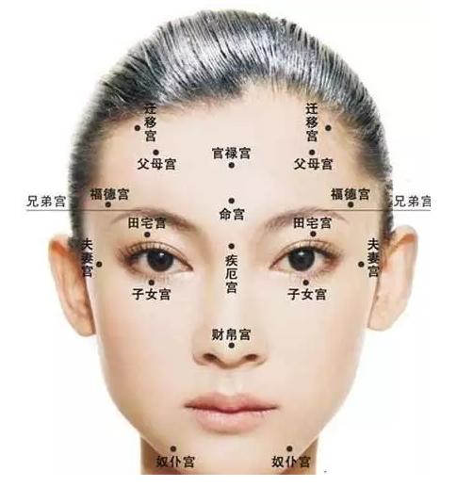
12. 面相（Physiognomy） (2/2)
✦ 如何尋找使命：
• 下巴與腮骨（下停）：代表晚年運勢、承載力與傳承課題。下巴圓厚者有凝聚群眾、培育後輩、基業守成的使命。
• 三停比例：上停偏重者適合以「思想、學術」為使命；中停偏重者適合以「實踐、事業打拼」為使命；下停偏重者適合以「傳承、育人、守成」為使命。
圖片來源

Slide 27
13. 九型人格（Enneagram） (1/2)
✦ 定位原理：基於動機心理學與性格側寫，將人分為 9 種性格類型。透過探索個體最深層的「核心恐懼（Core Fear）」與「核心慾望（Core Desire）」，分析個體在面對壓力（解離）與安全（整合）時的行為機制。
✦ 如何尋找天賦：
• 天賦來自個體為了避開核心恐懼，天生磨練得最極致的防禦機制與內在驅動力。
• 例如：5 號（理智型）為避免無知與無能，天生具備強大的資訊分析與客觀解構天賦；3 號（成就型）為獲得認可，具備極佳的目標導向與自我包裝天賦。

Slide 28
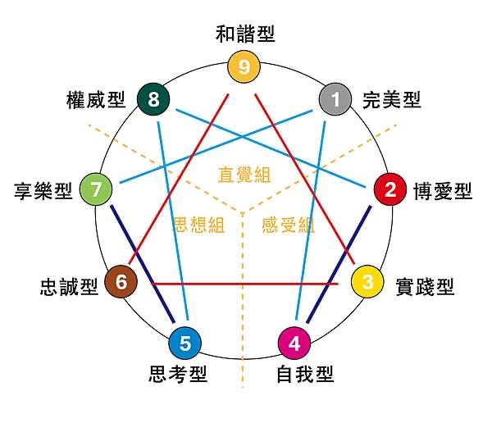
13. 九型人格（Enneagram） (2/2)
✦ 如何尋找使命：
• 九型人格的使命在於「靈性整合與解脫性格盲點」。透過朝著整合方向（如 9 號和平型走向 3 號的行動力，或 7 號活躍型走向 5 號的專注）提升健康層級，釋放本質光芒，從而在社會中扮演更純粹、無私的服務角色。
圖片來源

Slide 29
14. 蓋洛普優勢測驗（CliftonStrengths） (1/2)
✦ 定位原理：基於正向心理學，透過線上測驗評估個體在 34 個天賦主題（Talent Themes）上的排序，並將其分類至四大優勢領域：執行力、影響力、關係建立、戰略思維。
✦ 如何尋找天賦：
• 測驗直接產出個體的前 5 大或前 10 大核心天賦主題。
• 蓋洛普定義公式：天賦（Talent，天生的思考與行為模式） × 投入（Investment，練習與技能學習） = 優勢（Strength，能持續提供近乎完美表現的能力）。

Slide 30
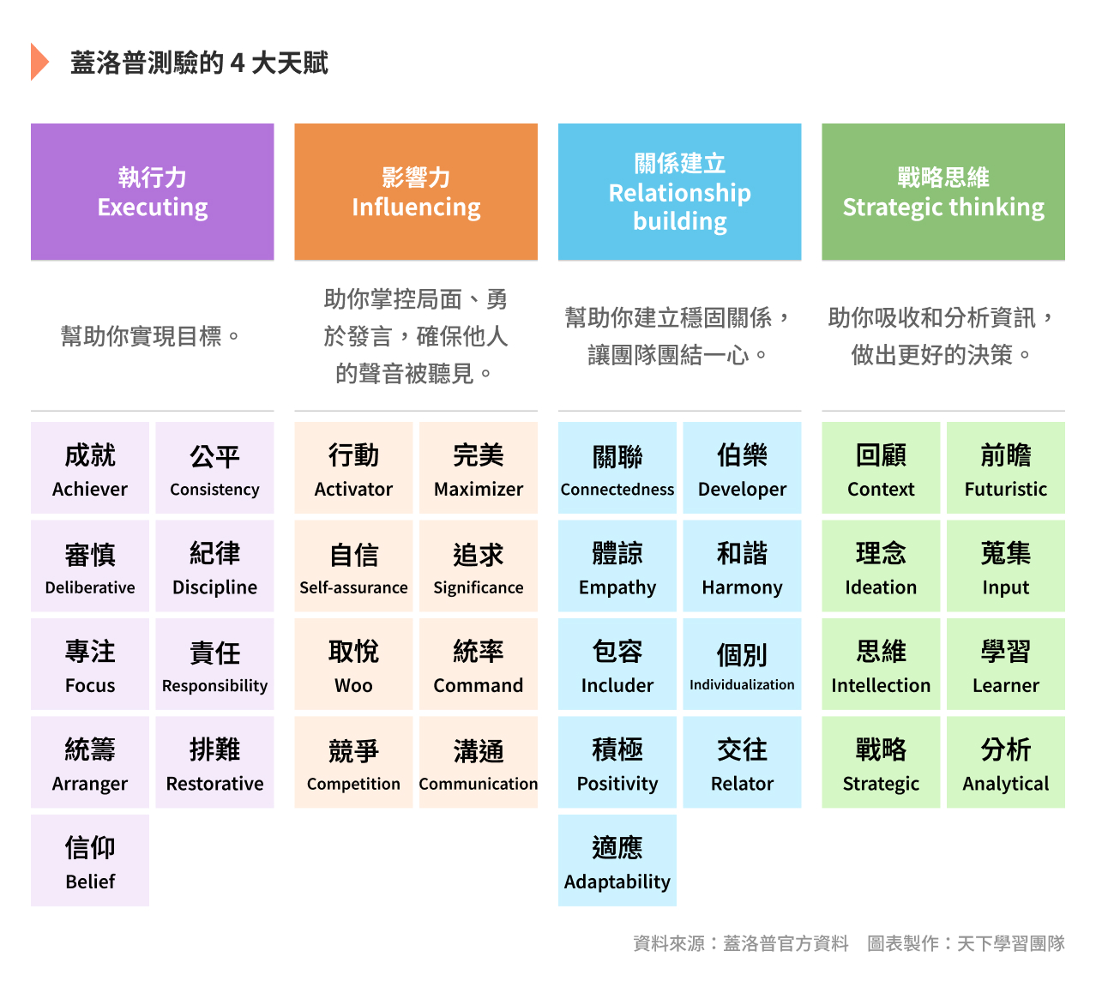
14. 蓋洛普優勢測驗（CliftonStrengths） (2/2)
✦ 如何尋找使命：
• 通過解析四大領域的偏重，協助個體在組織與職涯中定位出最高效的「個人生態位」（例如：戰略思維強者專注於願景與方向規劃，關係建立者負責人心凝聚）。其使命在於「將天然天賦轉化為極致優勢，以最高效的方式服務團隊與社會目標」。
圖片來源

Slide 31
15. 印度占星（Vedic Astrology / Jyotish） (1/2)
✦ 定位原理：使用考慮歲差的恆星黃道（Sidereal Zodiac），高度著重於個體的業力痕跡與命運軌跡，以月宿與大限運勢系統為分析核心。
✦ 如何尋找天賦：
• 月宿（Nakshatras，27星宿）：月宿代表靈魂最底層的直覺、本能才華、情感需求與心智本質。
• 第一宮主星（Lagna Lord）的星宿與落宮：代表個人天生被賦予的體質、才華表達工具與外在發展優勢。

Slide 32
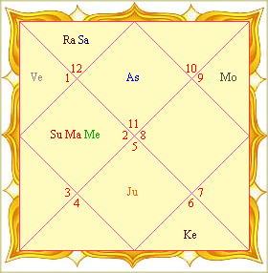
15. 印度占星（Vedic Astrology / Jyotish） (2/2)
✦ 如何尋找使命：
• 魂星（Atmakaraka）：星盤中度數最高的行星（不含羅睺/計都），代表「靈魂的國王」，揭示靈魂此生的核心課題與進化天命。
• 大限系統（Vimshottari Dasha）：非常精準的運勢時間表，指示個人在生命各階段被業力推動去履行的特定天命（Dharma）轉折。
• 第九宮（達摩宮）：代表此生的靈性宿命與道德天命指引。
圖片來源

Slide 33
16. 納迪葉（Nadi Leaves / Nadi Astrology） (1/2)
✦ 定位原理：相傳古印度聖哲於數千年前將特定靈魂的一生軌跡刻寫在棕櫚葉上。透過個體大拇指指紋分類，並以一連串「是/否」的問答核對個人資訊，找出專屬的個人葉子。
✦ 如何尋找天賦：
• 天賦在此被視為「前世修行與善因的延續」，葉子會直接宣告個人先天所擅長的智力、技能與能力。

Slide 34

16. 納迪葉（Nadi Leaves / Nadi Astrology） (2/2)
✦ 如何尋找使命：
• 各章節（Kandas）的直接預言：寫明個人在事業、健康、婚姻等不同年齡段的生命軌跡與世俗定位。
• 消業障章（Shanti Kanda）：指出阻礙此生發展的前世惡業，並給予具體儀軌建議。消除業障障礙、順利完成此生天命，即是其核心使命定位。
圖片來源

Slide 35
二、各大工具橫向總比較

Slide 36
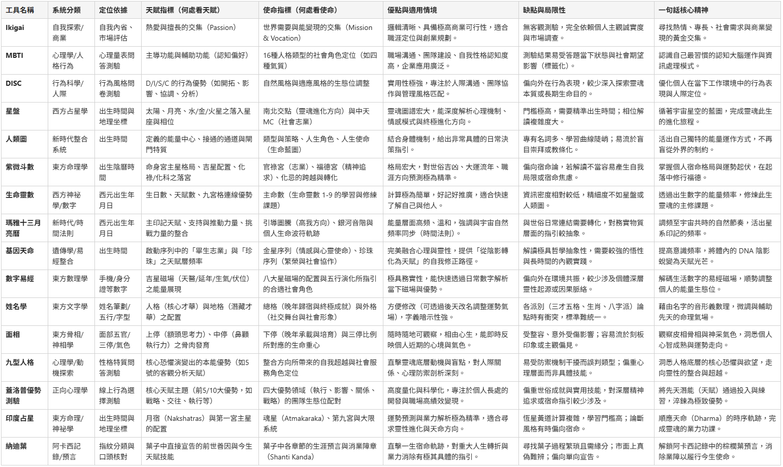

Slide 37
三、整合應用建議

Slide 38
三、 十六大工具的整合應用建議（如何混搭） (1/3)
✦ 在實際進行個人定位時，單一工具常有其盲點，建議採取「跨維度整合」策略：
✦ 1. 底層藍圖（靈魂、宿命與業力）：先用 星盤（南北交點）、印度占星（Atmakaraka 魂星） 與 紫微斗數 了解此生的靈魂進化課題與先天宿命格局；有緣分者可透過 納迪葉 獲取宏觀的人生預言與前世業力消除建議。
✦ 2. 能量運作與蛻變（決策與才華）：使用 人類圖 了解日常決策策略；配合 基因天命（Gene Keys） 識別自己如何從特定的「陰影」中解脫，並將之轉化為「天賦」與「繁榮珍珠」。

Slide 39
三、 十六大工具的整合應用建議（如何混搭） (2/3)
✦ 3. 心智動機與自我超越（內在動能）：使用 九型人格 探索行為背後的底層恐懼與動機，順應整合路徑解開性格制約。
✦ 4. 環境磁場與輔助（外在微調）：利用 數字易經 檢視日常號碼的磁場走向；透過 姓名學 調整與輔助先天命盤的不足，優化社會交往氣場。
✦ 5. 日常檢視（動態與調頻）：運用 面相 觀察當下氣色與心境（相由心生），確認能量是否走在對的路上；運用 生命靈數 與 瑪雅十三月亮曆 進行日常的調頻與課題檢視。

Slide 40
三、 十六大工具的整合應用建議（如何混搭） (3/3)
✦ 6. 優勢淬鍊與現實應用（實踐工具）：透過 蓋洛普優勢測驗（CliftonStrengths） 找出最具體、可量化的核心優勢，搭配 MBTI 與 DISC 調整在團隊中的溝通模式、領導風格，優化當下的工作效能。
✦ 7. 落地變現（商業閉環）：將上述所有發現，套入 Ikigai 的四個圈中，找出既能發揮天賦、順應天命，又符合市場需求與商業變現的最佳落地定位（NTD/USD 營收模式）。

Slide 41
四、後天生命歷程探討

Slide 42
四、生命歷程探討提問
✦ 第一階段：內在解構（挖掘核心動機與強項）
✦ 這階段的目的在於透過第一原理（First Principles）剔除外界的干擾，找出學員最真實的內在驅動力與底層優勢。
✦ 反向思考：拋開名利，如果你已經財富自由，接下來的 10 年，你最看不慣社會或你所在的行業中的什麼「亂象」或「偽科學」？你最想動手改造哪一個規則？
✦ 無痛天賦：回想過去，有哪件事是別人都覺得「天哪，這太麻煩了吧！」，但你做起來卻覺得「這不是理所當然的嗎？順手就做好了」？

Slide 43
四、生命歷程探討提問
✦ 情緒燃料：哪一個主題的書籍、文章或影片，是你一看到就會忍不住點開，甚至在跟朋友聊天時，會不自覺「講到雙眼發亮、充滿能量」的？

Slide 44
四、生命歷程探討提問
✦ 第二階段：心流與卡關經驗（定義獨家方法論）
✦ 最好的定位，往往來自於你「曾經走過的彎路」。將過去的痛苦轉化為系統，就是最強的護城河。
✦ 卡關重生：你過去人生或職涯中，經歷過最大的「卡關、低潮或痛點」是什麼？你是靠著什麼具體的思維轉變、或是什麼步驟走出來的？
✦ 心流時刻：過去半年內，做哪一件特定的事情時，你曾進入「一抬頭發現竟然過了 3 個小時」的高專注狀態？那時你具體在解決什麼問題？

Slide 45
四、生命歷程探討提問
✦ 同理痛點：如果要你對 3 年前那個正在迷茫、痛苦的自己說一段話，你最想傳授給他的「一條核心底線」或「一個避坑指南」是什麼？

Slide 46
四、生命歷程探討提問
✦ 第三階段：市場任務（從「自嗨」轉向「讀者剛需」）
✦ 導入 JTBD（Jobs-to-be-Done）理論，自媒體創作者不是在自言自語，而是被讀者「雇用」來解決問題的。
✦ 深夜痛點：的理想讀者，在深夜失眠時，他大腦裡最焦慮、最揮之不去的「那一個具體畫面」是什麼？（請描述出細節，而非空泛的詞彙）。

Slide 47
四、生命歷程探討提問
✦ 雇用理由：當讀者按下「追蹤」你的自媒體、或是「購買」你的服務時，他實際上是想雇用你幫他達成什麼「實體任務」（如：多賺一萬、睡個好覺）與「情感任務」（如：感到被理解、消除罪惡感）？
✦ 現存不滿：這些讀者目前在市面上，聽了哪些大師的課或看了哪些內容，卻依然覺得「聽起來很有道理，但我還是做不到 / 還是很痛苦」？他們的痛點在哪裡沒被滿足？

Slide 48
四、生命歷程探討提問
✦ 第四階段：交集定位（極簡定位藍圖）
✦ 最後，將前三階段的內在、方法、外部市場進行交叉比對，產出可在 Threads、Medium 等平台直接測試的「最小可行性定位」。
✦ 一句話定位：如果只能用「一句話」說出你和同行最大的不同，那會是什麼？（公式：我幫助【哪群人】透過【什麼獨家方法】解決【什麼痛苦】，達成【什麼目標】）。
✦ 戰場選擇：基於你的文字或表達習慣，哪一個「極簡載體」（例如：Threads 脆短文、Medium 深度專欄、還是極簡字卡）最能讓你無痛、高頻率地日更或週更？

